Slide 1

CURSO OMOP
Phenotyping: Herramientas OMOP para definir problemas de salud I
Irene López Sánchez
Abril 2024

Slide 2





Phenotyping
Como estos datos no se recopilaron con fines de investigación, es posible que no capturen explícitamente los elementos de los datos clínicos que nos interesan.
DATOS DE MUNDO REAL
Es necesario desarrollar lógica que utilice lo que se captura en los datos, para inferir lo que realmente nos interesa.
Necesitamos crear una COHORTE (fenotipo) utilizando alguna definición de cómo se manifiesta un evento clínico

Slide 3
¿Qué es una cohorte?
DATOS DE MUNDO REAL
Una cohorte se define como un conjunto de personas que cumplen uno o más criterios de inclusión durante un período de tiempo.
Las cohortes se utilizan en todas las herramientas analíticas de OHDSI y en estudios de redes como los bloques de construcción principales para ejecutar una pregunta de investigación.

Slide 4
¿Qué es una cohorte?
Las cohortes se construyen por bloques independientes:
“Riesgo de infarto en personas diabéticas“
Cohorte Objetivo
Cohorte Resultado
Diabeticos
Infarto

Slide 5
¿Qué es una cohorte?
Las cohortes se construyen por bloques independientes:
“Riesgo de infarto en personas diabéticas“
Cohorte Objetivo
Cohorte Resultado
Diabeticos
Infarto

Slide 6
¿Qué es una cohorte?
Las cohortes se construyen por bloques independientes.
Permite la reutilización de las cohortes para otros estudios
Cohorte Objetivo
Cohorte Resultado
Diabeticos
Glaucoma

Slide 7
¿Qué es una cohorte?
Una cohorte es análoga a un conjunto de códigos clínicos específicos (por ejemplo, ICD-9/ICD-10, NDC, HCPCS, etc).

Slide 8
¿Qué es una cohorte?
Una cohorte es análoga a un conjunto de códigos clínicos específicos (por ejemplo, ICD-9/ICD-10, NDC, HCPCS, etc).
Tenemos que preguntarnos lo siguiente:
¿Qué evento inicial define el momento de entrada en la cohorte (Index Date)?
¿Qué criterios de inclusión se aplican a los eventos iniciales?
¿Qué define el momento de salida de la cohorte?

Slide 9
¿Qué es una cohorte?
Una cohorte es análoga a un conjunto de códigos clínicos específicos (por ejemplo, ICD-9/ICD-10, NDC, HCPCS, etc).
Tenemos que preguntarnos lo siguiente:
¿Qué evento inicial define el momento de entrada en la cohorte (Index Date)? Primer diagnóstico de diabetes de una persona
¿Qué criterios de inclusión se aplican a los eventos iniciales? Mayores de 18, con un historial médico de por lo menos un año
¿Qué define el momento de salida de la cohorte? Final del periodo de estudio o censura (cambio de centro sanitario)

Slide 10
¿Qué es una cohorte?
Una cohorte es análoga a un conjunto de códigos clínicos específicos (por ejemplo, ICD-9/ICD-10, NDC, HCPCS, etc).
Tenemos que preguntarnos lo siguiente:
¿Qué evento inicial define el momento de entrada en la cohorte (Index Date)? Primer diagnóstico de diabetes de una persona
¿Qué criterios de inclusión se aplican a los eventos iniciales? Mayores de 18, con un historial médico de por lo menos un año
¿Qué define el momento de salida de la cohorte? Final del periodo de estudio o censura (cambio de centro sanitario) ¿Y si la persona vuelve?

Slide 11
¿Qué es una cohorte?
Estructura básica de una cohorte:
cohort_definition_id | subject_id | cohort_start_date | cohort_end_date
1 | 5670 | 2018-02-20 | 2021-03-02
1 | 3224 | 2015-06-13 | 2020-06-23

Slide 12
¿Qué es una cohorte?
Hay que definir bien los conceptos que conformarán nuestra cohorte
¿Qué es ser diabético?

Slide 13

¿Qué es una cohorte?
Hay que definir bien los conceptos que conformarán nuestra cohorte
¿Qué es ser diabético?
Tener un diagnóstico de diabetes mellitus
Condiciones

Slide 14
¿Qué es una cohorte?
Hay que definir bien los conceptos que conformarán nuestra cohorte
¿Qué es ser diabético?
Tener un diagnóstico de diabetes mellitus,
Tener unos niveles de HbA1c > 7.0
Condiciones
Mediciones

Slide 15
¿Qué es una cohorte?
Hay que definir bien los conceptos que conformarán nuestra cohorte
¿Qué es ser diabético?
Tener un diagnóstico de diabetes mellitus,
Tener unos niveles de HbA1c > 7.0,
Tomar metformina durante los últimos 3 meses
Condiciones
Mediciones
Fármacos

Slide 16

¿Qué es una cohorte?
Hay que definir bien los conceptos que conformarán nuestra cohorte
¿Qué es ser diabético?
Tener un diagnóstico de diabetes mellitus,
Tener unos niveles de HbA1c > 7.0,
Tomar metformina durante los últimos 3 meses
Condiciones
Procedimientos
Mediciones
Observaciones
Fármacos
Visitas

Slide 17
¿Qué es una cohorte?
Hay que definir bien los conceptos que conformarán nuestra cohorte
¿Qué es ser diabético?
Tener un diagnóstico de diabetes mellitus,
Tener unos niveles de HbA1c > 7.0,
Tomar Metformina durante los últimos 3 meses
¿Diabetes gestacional? ¡No! -> Excluimos
Condiciones
Procedimientos
Mediciones
Observaciones
Fármacos
Visitas

Slide 18
¿Qué es una cohorte?
Hay que definir bien los conceptos que conformarán nuestra cohorte
¿Qué es ser diabético?
Concept Id | Concept Name | Excluded | Descendants
201820 | Diabetes mellitus | NO | YES
4024659 | Gestational diabetes mellitus | YES | YES

Slide 19
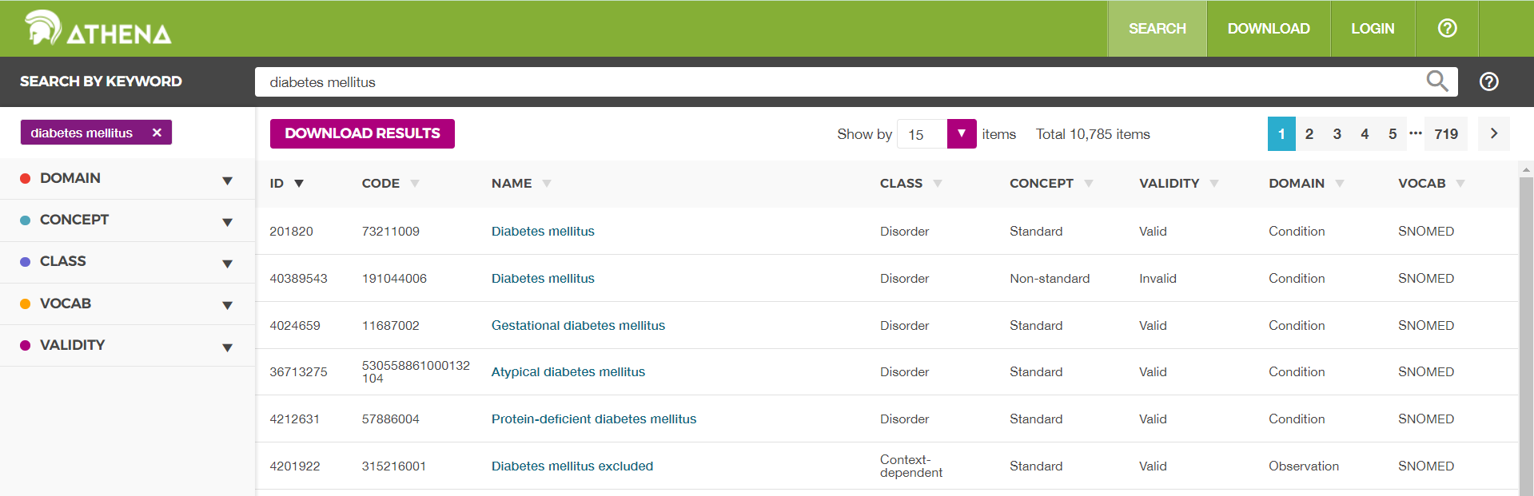
Herramientas para facilitar el phenotyping
ATHENA es una base de datos con capacidad de búsqueda que está disponible para los investigadores para ayudar a identificar códigos y relacionarlos con su equivalente estándar de OMOP. https://athena.ohdsi.org/search-terms/start

Slide 20
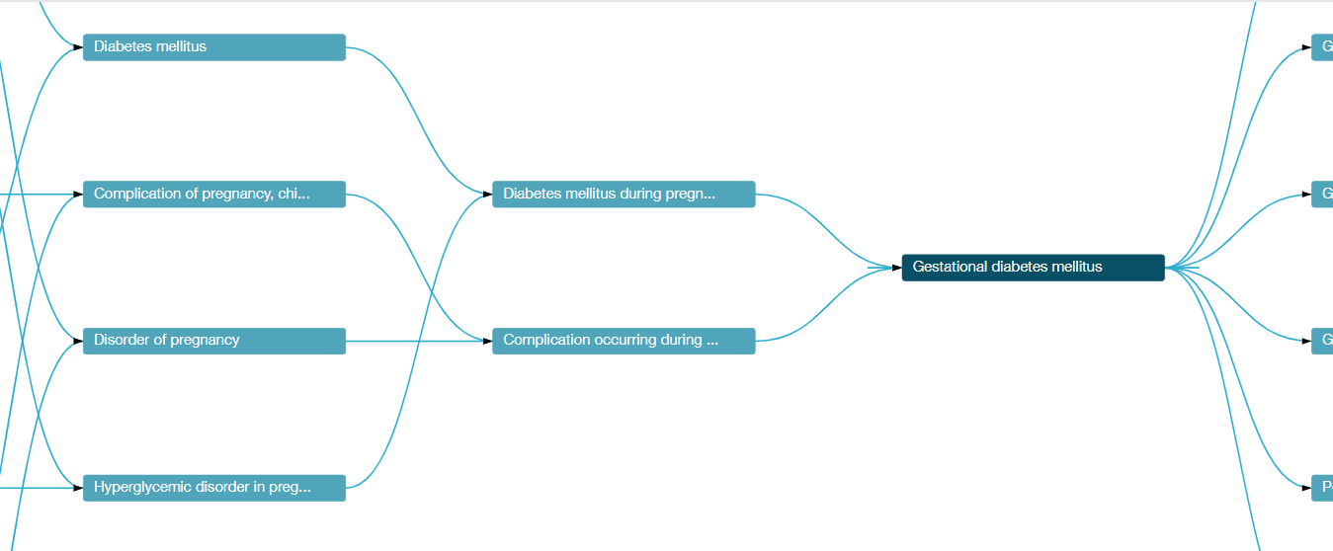
ATHENA

Slide 21
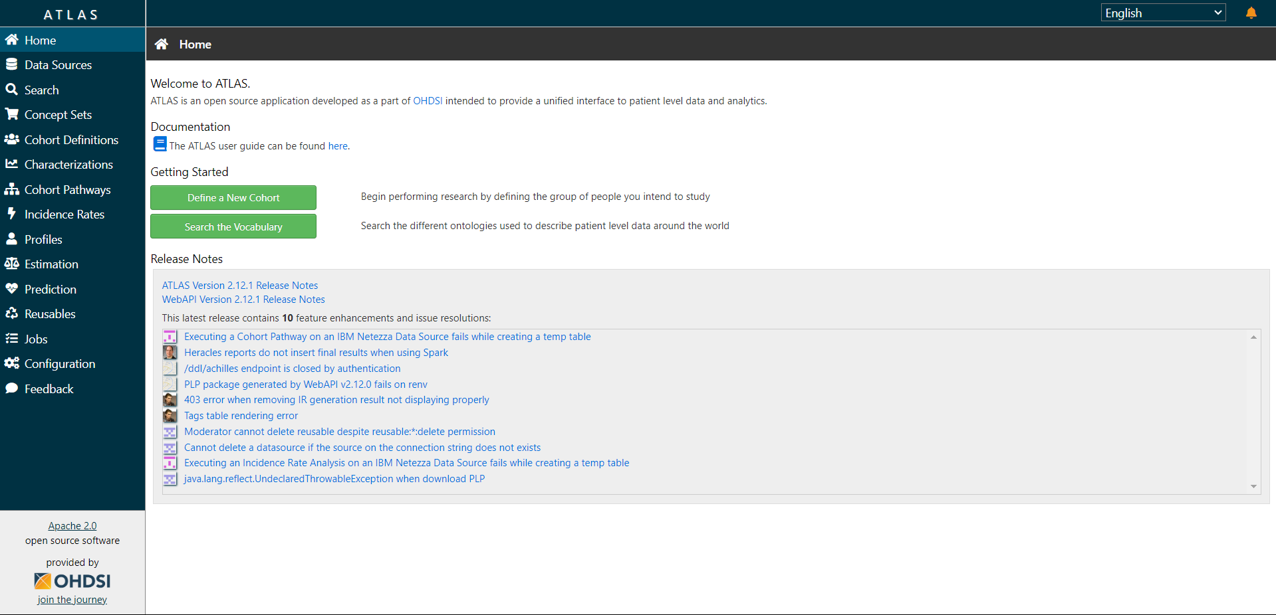
Herramientas para facilitar el phenotyping
ATLAS es una herramienta intuitiva de OHDSI en formato web. Atlas cuenta con las herramientas necesarias para realizar análisis en tiempo real utilizando datos observacionales a nivel de paciente. https://atlas-demo.ohdsi.org/#/home

Slide 22
Herramientas para facilitar el phenotyping
ATLAS es una herramienta intuitiva de OHDSI en formato web. Atlas cuenta con las herramientas necesarias para realizar análisis en tiempo real utilizando datos observacionales a nivel de paciente.

Slide 23
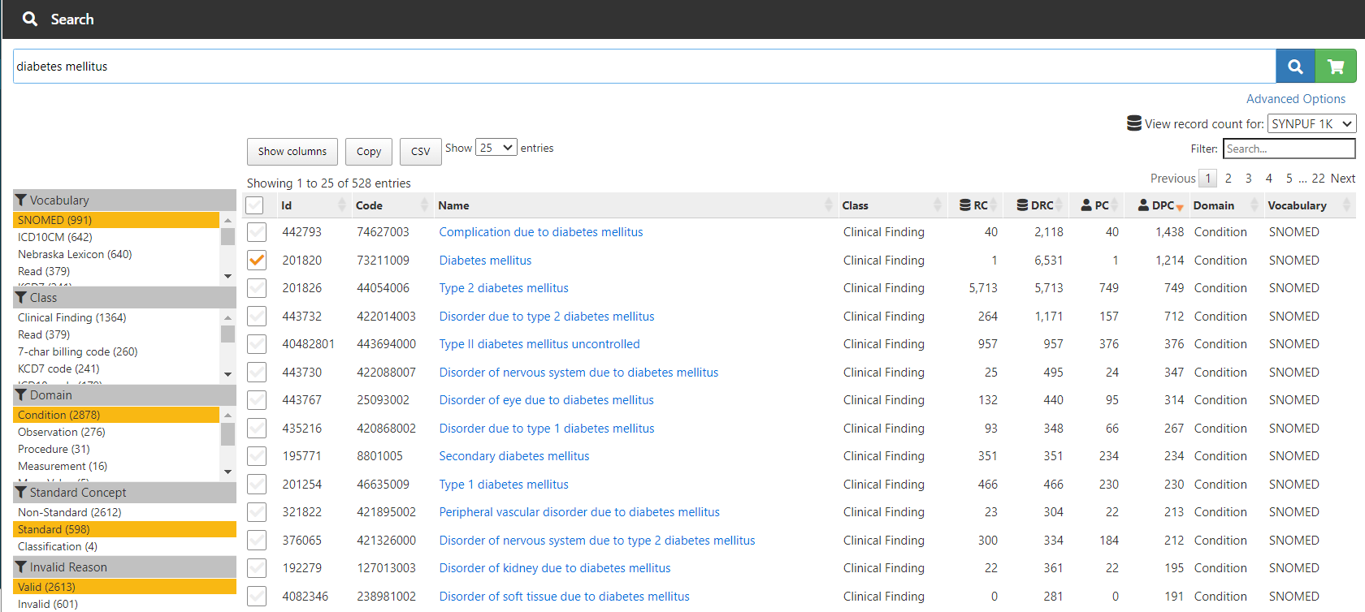
ATLAS

Slide 24
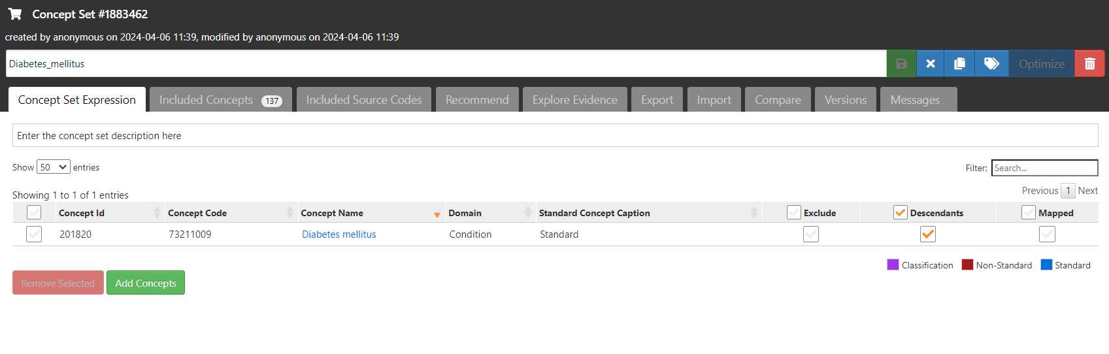
ATLAS

Slide 25
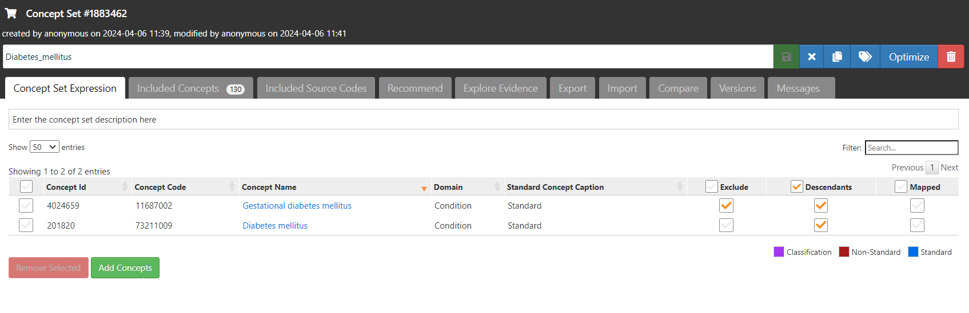
ATLAS

Slide 26
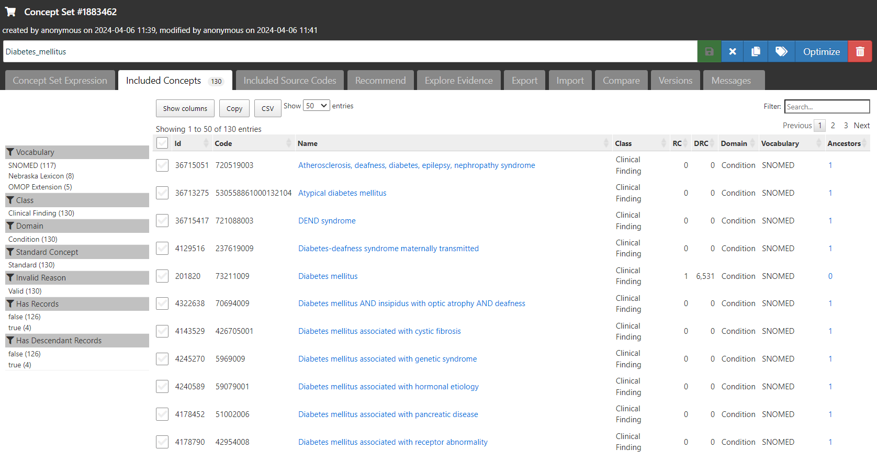
ATLAS

Slide 27
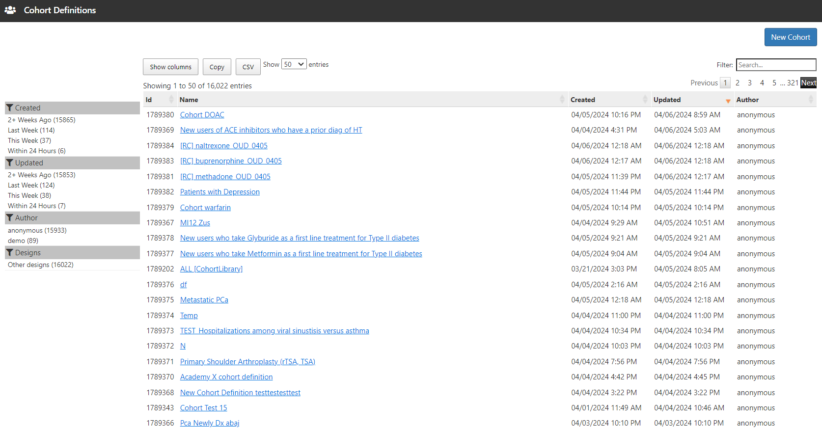
ATLAS

Slide 28
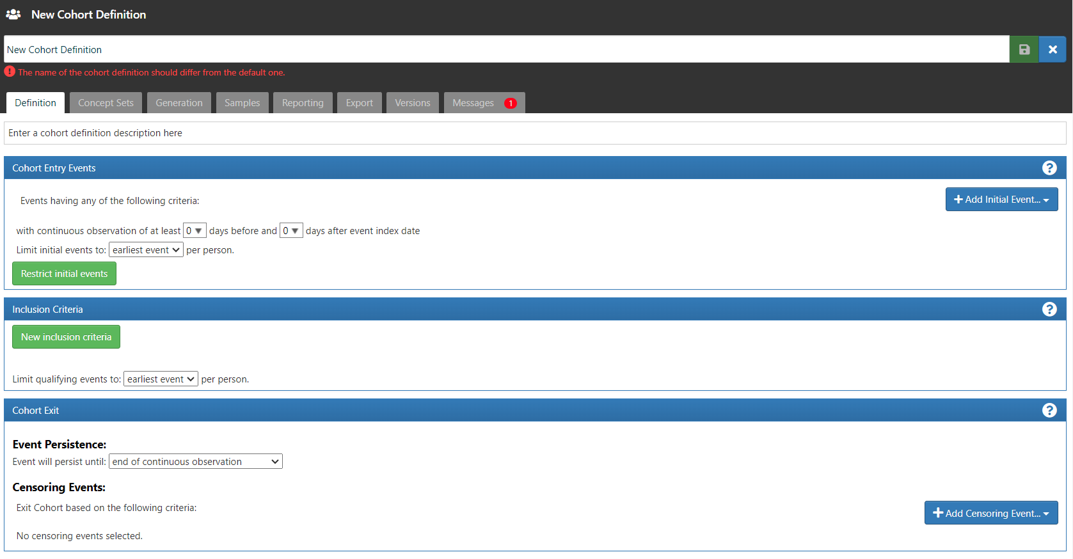
ATLAS

Slide 29
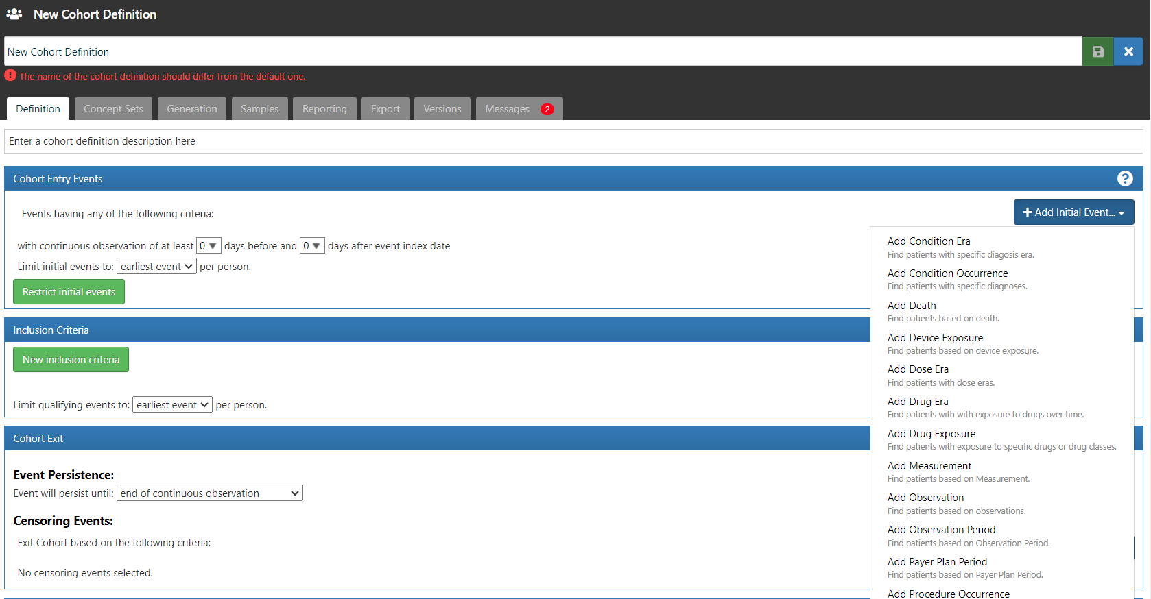
ATLAS

Slide 30
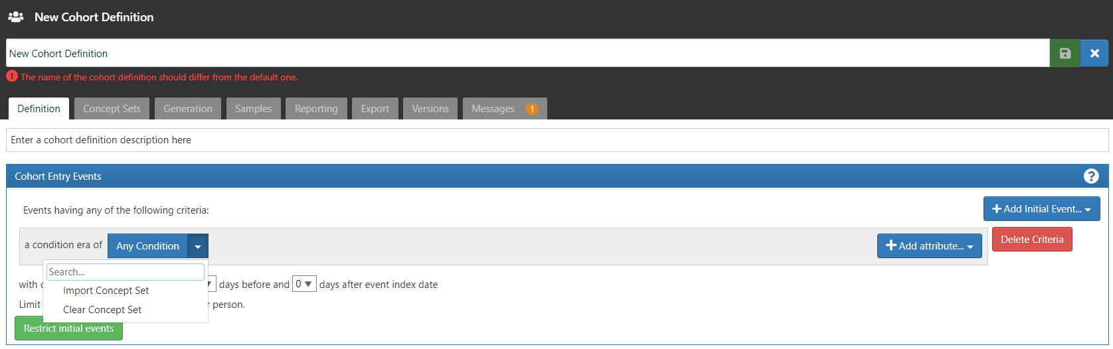
ATLAS

Slide 31
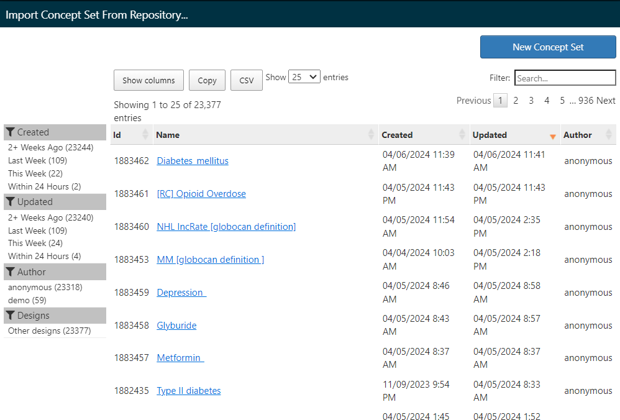
ATLAS

Slide 32
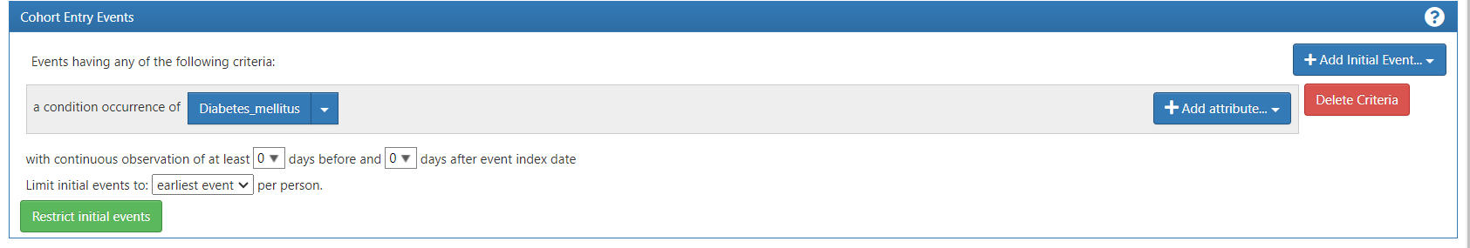
ATLAS

Slide 33
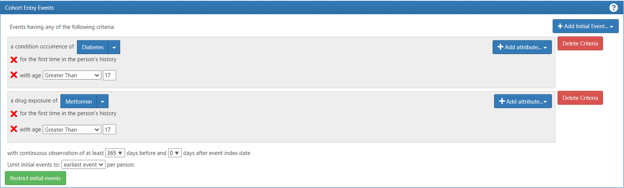
ATLAS

Slide 34
ATLAS

Slide 35
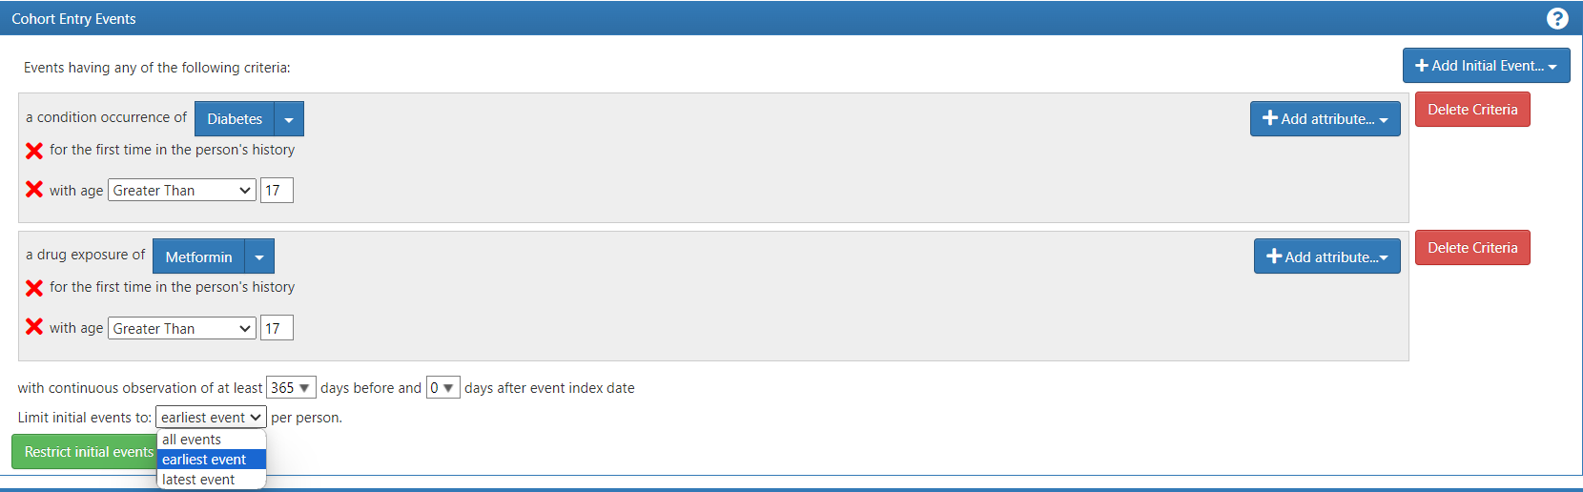
ATLAS

Slide 36
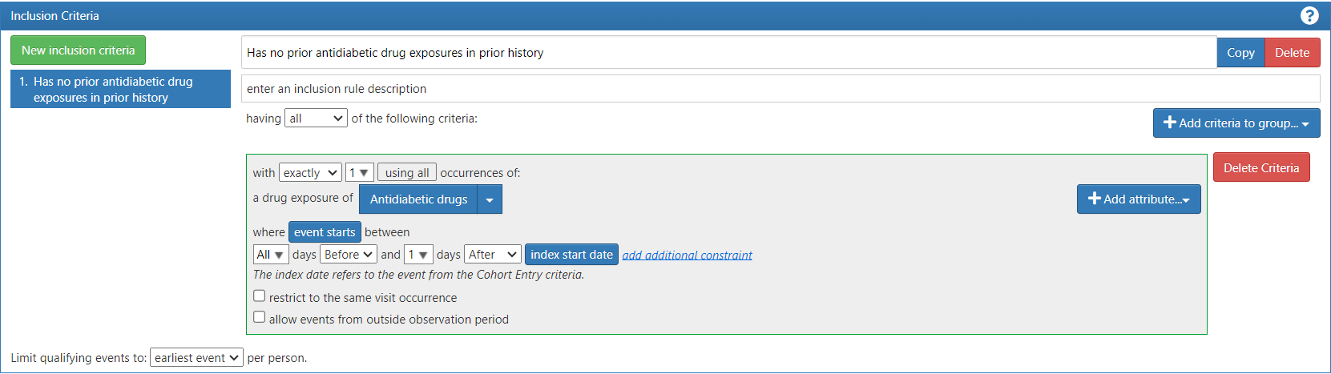
ATLAS
Wash out period

Slide 37
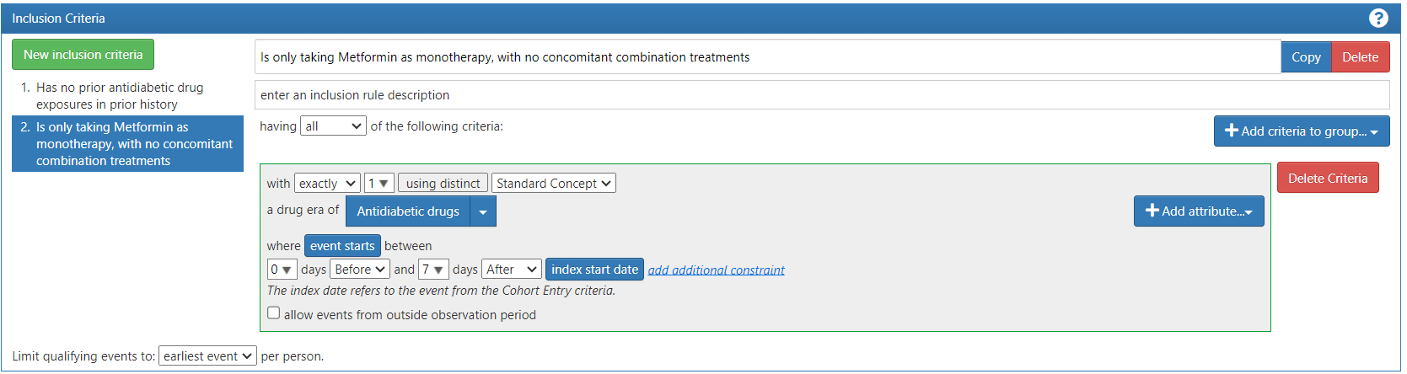
ATLAS

Slide 38
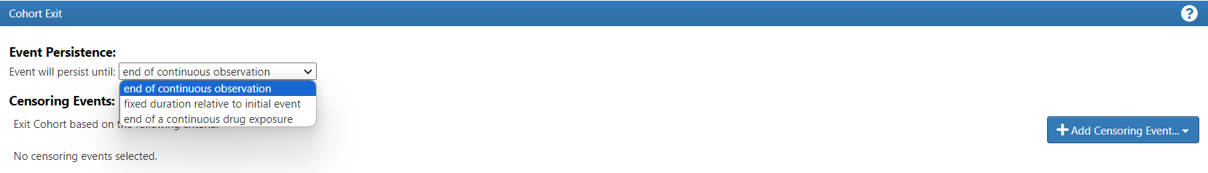
ATLAS

Slide 39
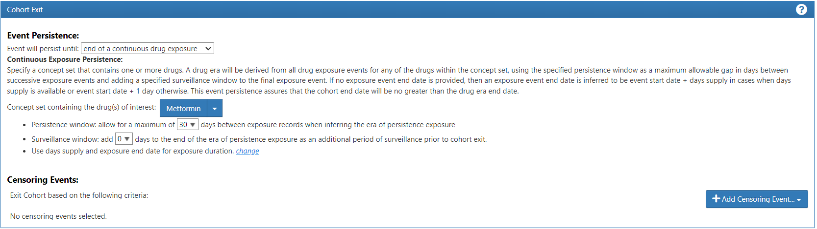
ATLAS
Si hay una interrupción en la exposición al medicamento, el paciente sale de la cohorte en ese momento, ya que no se puede determinar qué sucedió durante la interrupción.
También podemos establecer un criterio en la ventana de persistencia para especificar un espacio permitido entre exposiciones a medicamentos

Slide 40
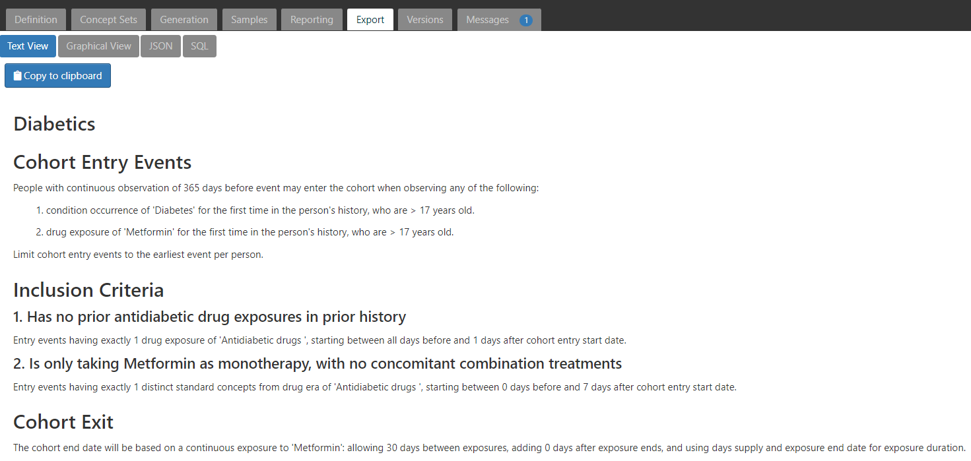

ATLAS
¡Ya tenemos nuestra cohorte preparada!

Slide 41
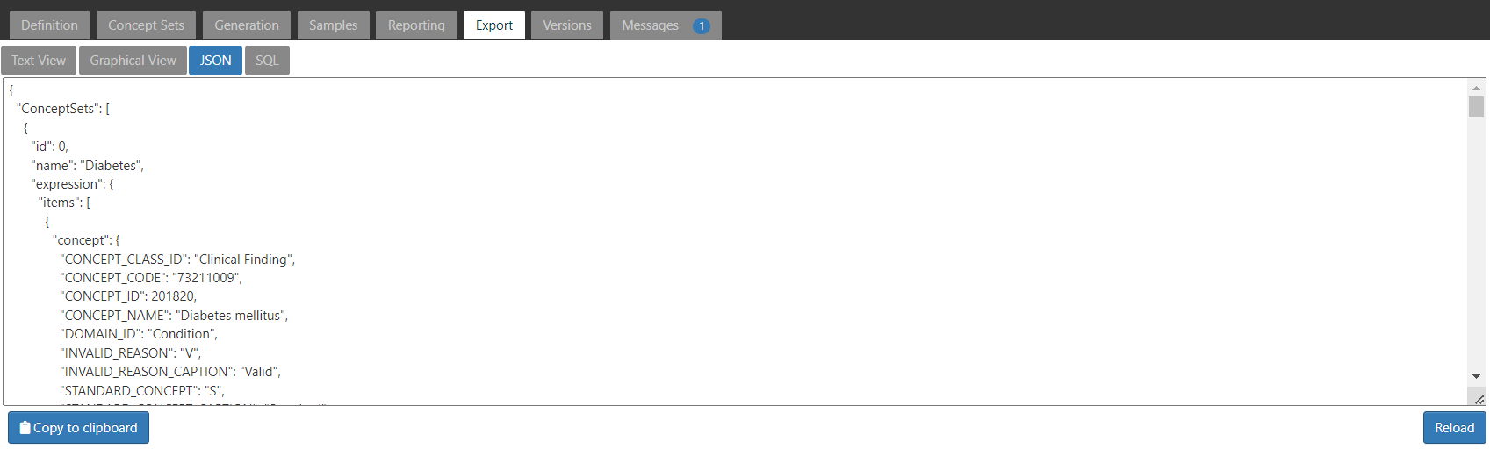
ATLAS

Slide 42
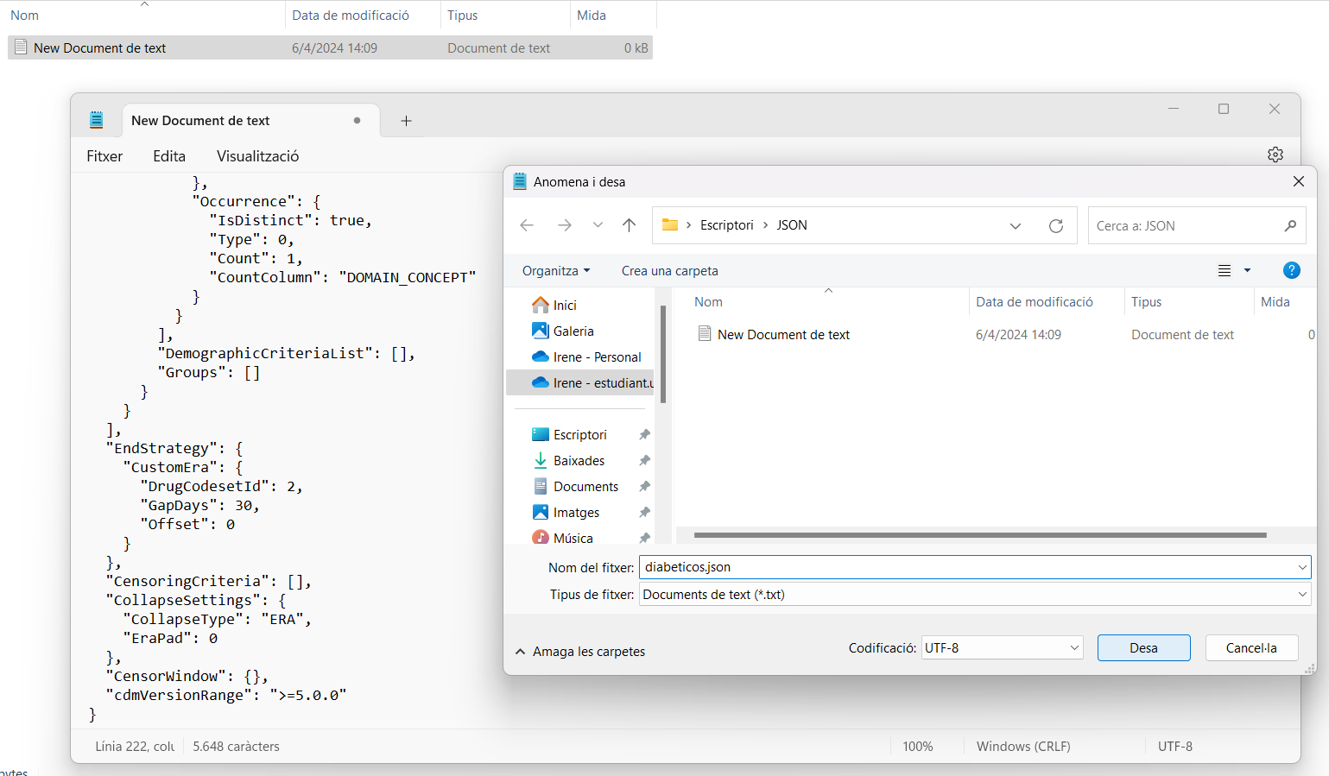

ATLAS
¡Formato .json!

Slide 43
Vuestro turno
En grupos, cread las siguientes 3 cohortes con la ayuda de ATLAS:
Cohorte de diagnósticos de COVID-19
Cohorte de tests de COVID-19
Cohorte de diagnósticos y tests de COVID-19
Exportad las cohortes en formato .json, y enviad los archivos al siguiente mail:
rwepi.idiapjgol@gmail.com

